Slide 1
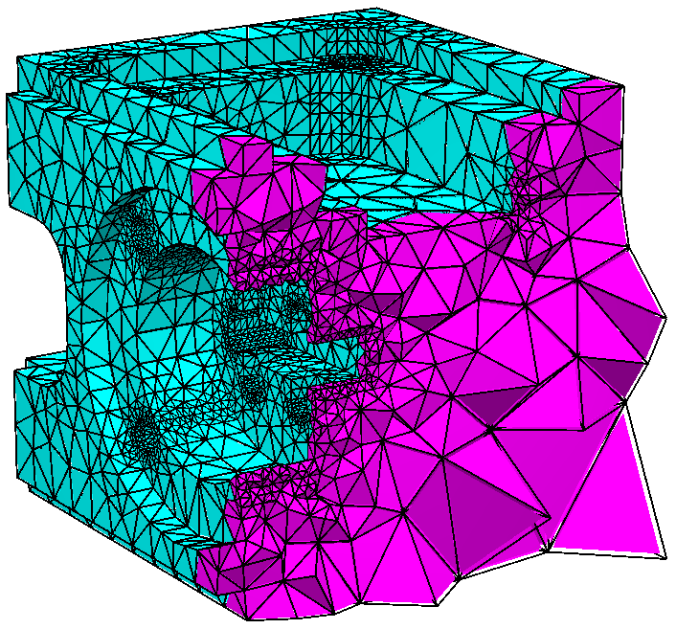
Geometria Computacional
O Método de
Delaunay em 3D
Notes:
Os conteúdos gerados por IA poderão estar incorretos.
---

Slide 2
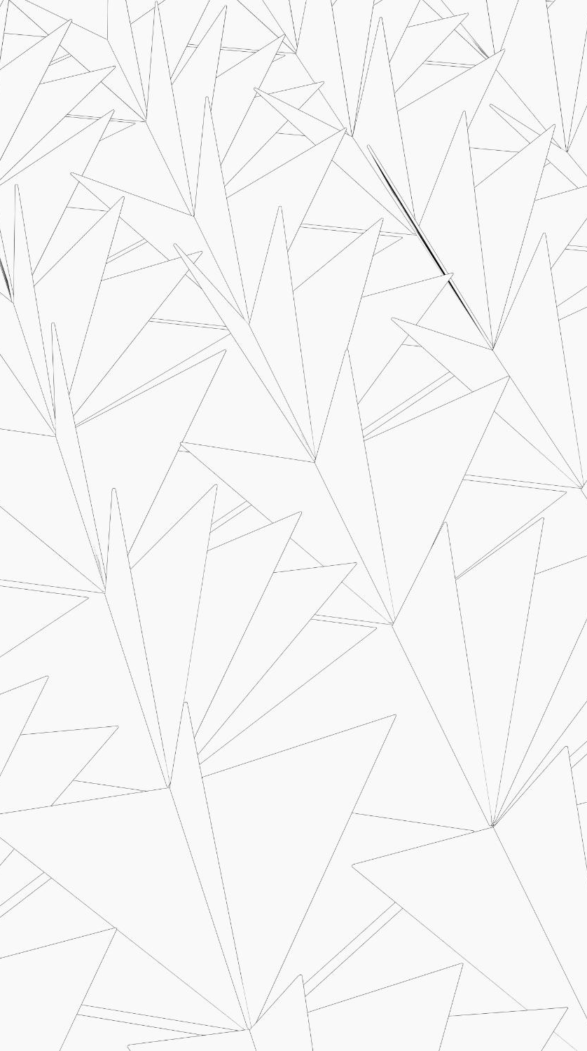
Visão geral do sistema e motivação
Objetivo do Projeto
Estudo e implementação prática de tetrahedralização integrando matemática, estruturas de dados e visualização em tempo real.
Ferramentas e Tecnologias
Desenvolvido em C++ usando OpenGL para gráficos, ImGui para interface e GLFW/GLEW para gerenciamento gráfico.
Motivação Técnica
Representar volumes 3D discretos com tetraedros, essencial para simulação, análise estrutural e modelagem científica.
Métodos de Tetrahedralização
Algoritmo incremental de Delaunay para gerar malhas tetraédricas a partir de pontos 3D e Uso da biblioteca CGA para comparação.
Notes:
Este projeto tem como objetivo principal o estudo e a implementação prática de técnicas de tetrahedralização em geometria computacional, integrando conceitos matemáticos, estruturas de dados geométricas e visualização interativa em tempo real. A aplicação foi desenvolvida em C++ e utiliza OpenGL para renderização gráfica, ImGui para a construção da interface do usuário e bibliotecas auxiliares como GLFW e GLEW para gerenciamento de contexto gráfico e eventos. A motivação central está na necessidade de representar volumes tridimensionais de forma discreta, utilizando tetraedros, o que é essencial em áreas como simulação física, métodos de elementos finitos, análise estrutural, computação gráfica e modelagem científica. O sistema permite a geração de conjuntos de pontos 3D de diferentes origens, como modelos importados em formato OBJ ou pontos gerados proceduralmente em formas geométricas conhecidas, como cubos, esferas, cilindros e cones. A partir desses pontos, o usuário pode aplicar dois métodos distintos de tetrahedralização: um baseado na biblioteca CGAL, reconhecida por sua robustez numérica, e outro implementado manualmente, seguindo o algoritmo incremental de Delaunay em três dimensões. Além disso, o projeto oferece uma visualização detalhada da malha gerada, com controle de câmera, modos de exibição configuráveis e execução passo a passo do algoritmo, permitindo não apenas o uso prático, mas também o entendimento didático do processo de construção da triangulação de Delaunay 3D.

Slide 3
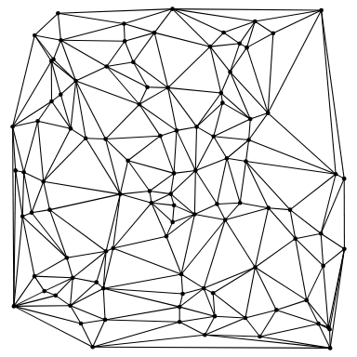
Objetivos funcionais projeto
Objetivos Funcionais
O projeto gera, tetrahedraliza, visualiza e exporta malhas volumétricas 3D a partir de pontos arbitrários.
Objetivos Educacionais
Auxilia no entendimento dos algoritmos Delaunay 3D com visualização incremental e controle de tempo.
Objetivos Experimentais
Permite comparação entre implementação manual e biblioteca CGAL para análise de desempenho e qualidade.
Notes:
Os objetivos do projeto podem ser divididos em três grandes eixos: funcional, educacional e experimental. Do ponto de vista funcional, a aplicação busca permitir a geração, tetrahedralização, visualização e exportação de malhas volumétricas tridimensionais a partir de conjuntos arbitrários de pontos. Isso inclui a capacidade de importar modelos externos, gerar pontos aleatórios ou estruturados e salvar o resultado final em formato OBJ, compatível com diversas ferramentas de modelagem 3D. No aspecto educacional, o projeto foi concebido para auxiliar no entendimento dos algoritmos de Delaunay em três dimensões, oferecendo uma implementação própria detalhada, com visualização incremental e controle de tempo entre etapas, o que facilita a observação da formação e remoção de tetraedros ao longo do processo. Já no eixo experimental, o sistema permite comparar diretamente uma implementação manual do algoritmo com a solução fornecida pela biblioteca CGAL, possibilitando a análise de desempenho, robustez numérica e qualidade da malha gerada. Esses objetivos são complementados por uma interface gráfica interativa que permite explorar diferentes parâmetros, alternar modos de visualização e manipular a câmera livremente, reforçando o caráter exploratório e didático da aplicação. Dessa forma, o escopo do projeto vai além de uma simples implementação algorítmica, integrando teoria, prática e visualização em um único ambiente.

Slide 4
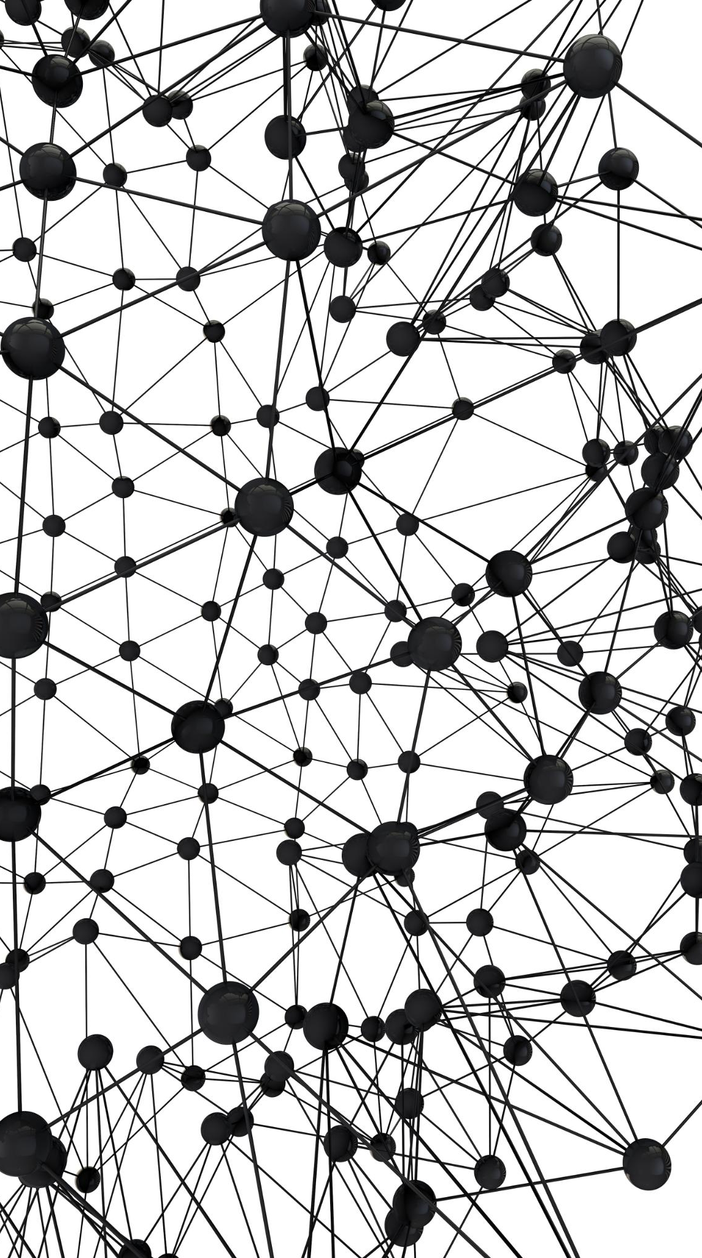
Fontes de dados e geração procedural
Geração Aleatória de Pontos
Pontos são gerados aleatoriamente dentro de intervalos definidos para testes genéricos e robustez do algoritmo.
Geradores para Formas Geométricas
Pontos são distribuídos em superfícies e interiores de cubo, esfera, cilindro e cone, com padrões regulares e aleatórios.
Importação de Modelos OBJ
Modelos OBJ são importados, extraindo os vértices para uso na tetrahedralização e experimentação com dados reais.
Flexibilidade e Iteração
O sistema permite limpar, regenerar e combinar pontos para facilitar rápidas iterações e experimentos variados.
Notes:
O sistema oferece múltiplas formas de geração de pontos de entrada, permitindo testar a tetrahedralização em diferentes cenários geométricos. Uma das opções é a geração de pontos aleatórios dentro de um intervalo definido, útil para análises genéricas e testes de robustez do algoritmo. Além disso, o projeto inclui geradores específicos para formas geométricas clássicas, como cubo, esfera, cilindro e cone. Nesses casos, são gerados pontos tanto na superfície quanto no interior do volume, combinando distribuições regulares e aleatórias para obter uma amostragem mais rica. Outra funcionalidade importante é a importação de modelos no formato OBJ, onde apenas os vértices são extraídos e utilizados como entrada para a tetrahedralização. Essa flexibilidade permite que o usuário trabalhe tanto com dados sintéticos quanto com modelos reais, ampliando as possibilidades de experimentação. A capacidade de limpar, regenerar e combinar conjuntos de pontos facilita iterações rápidas durante o uso da aplicação.

Slide 5
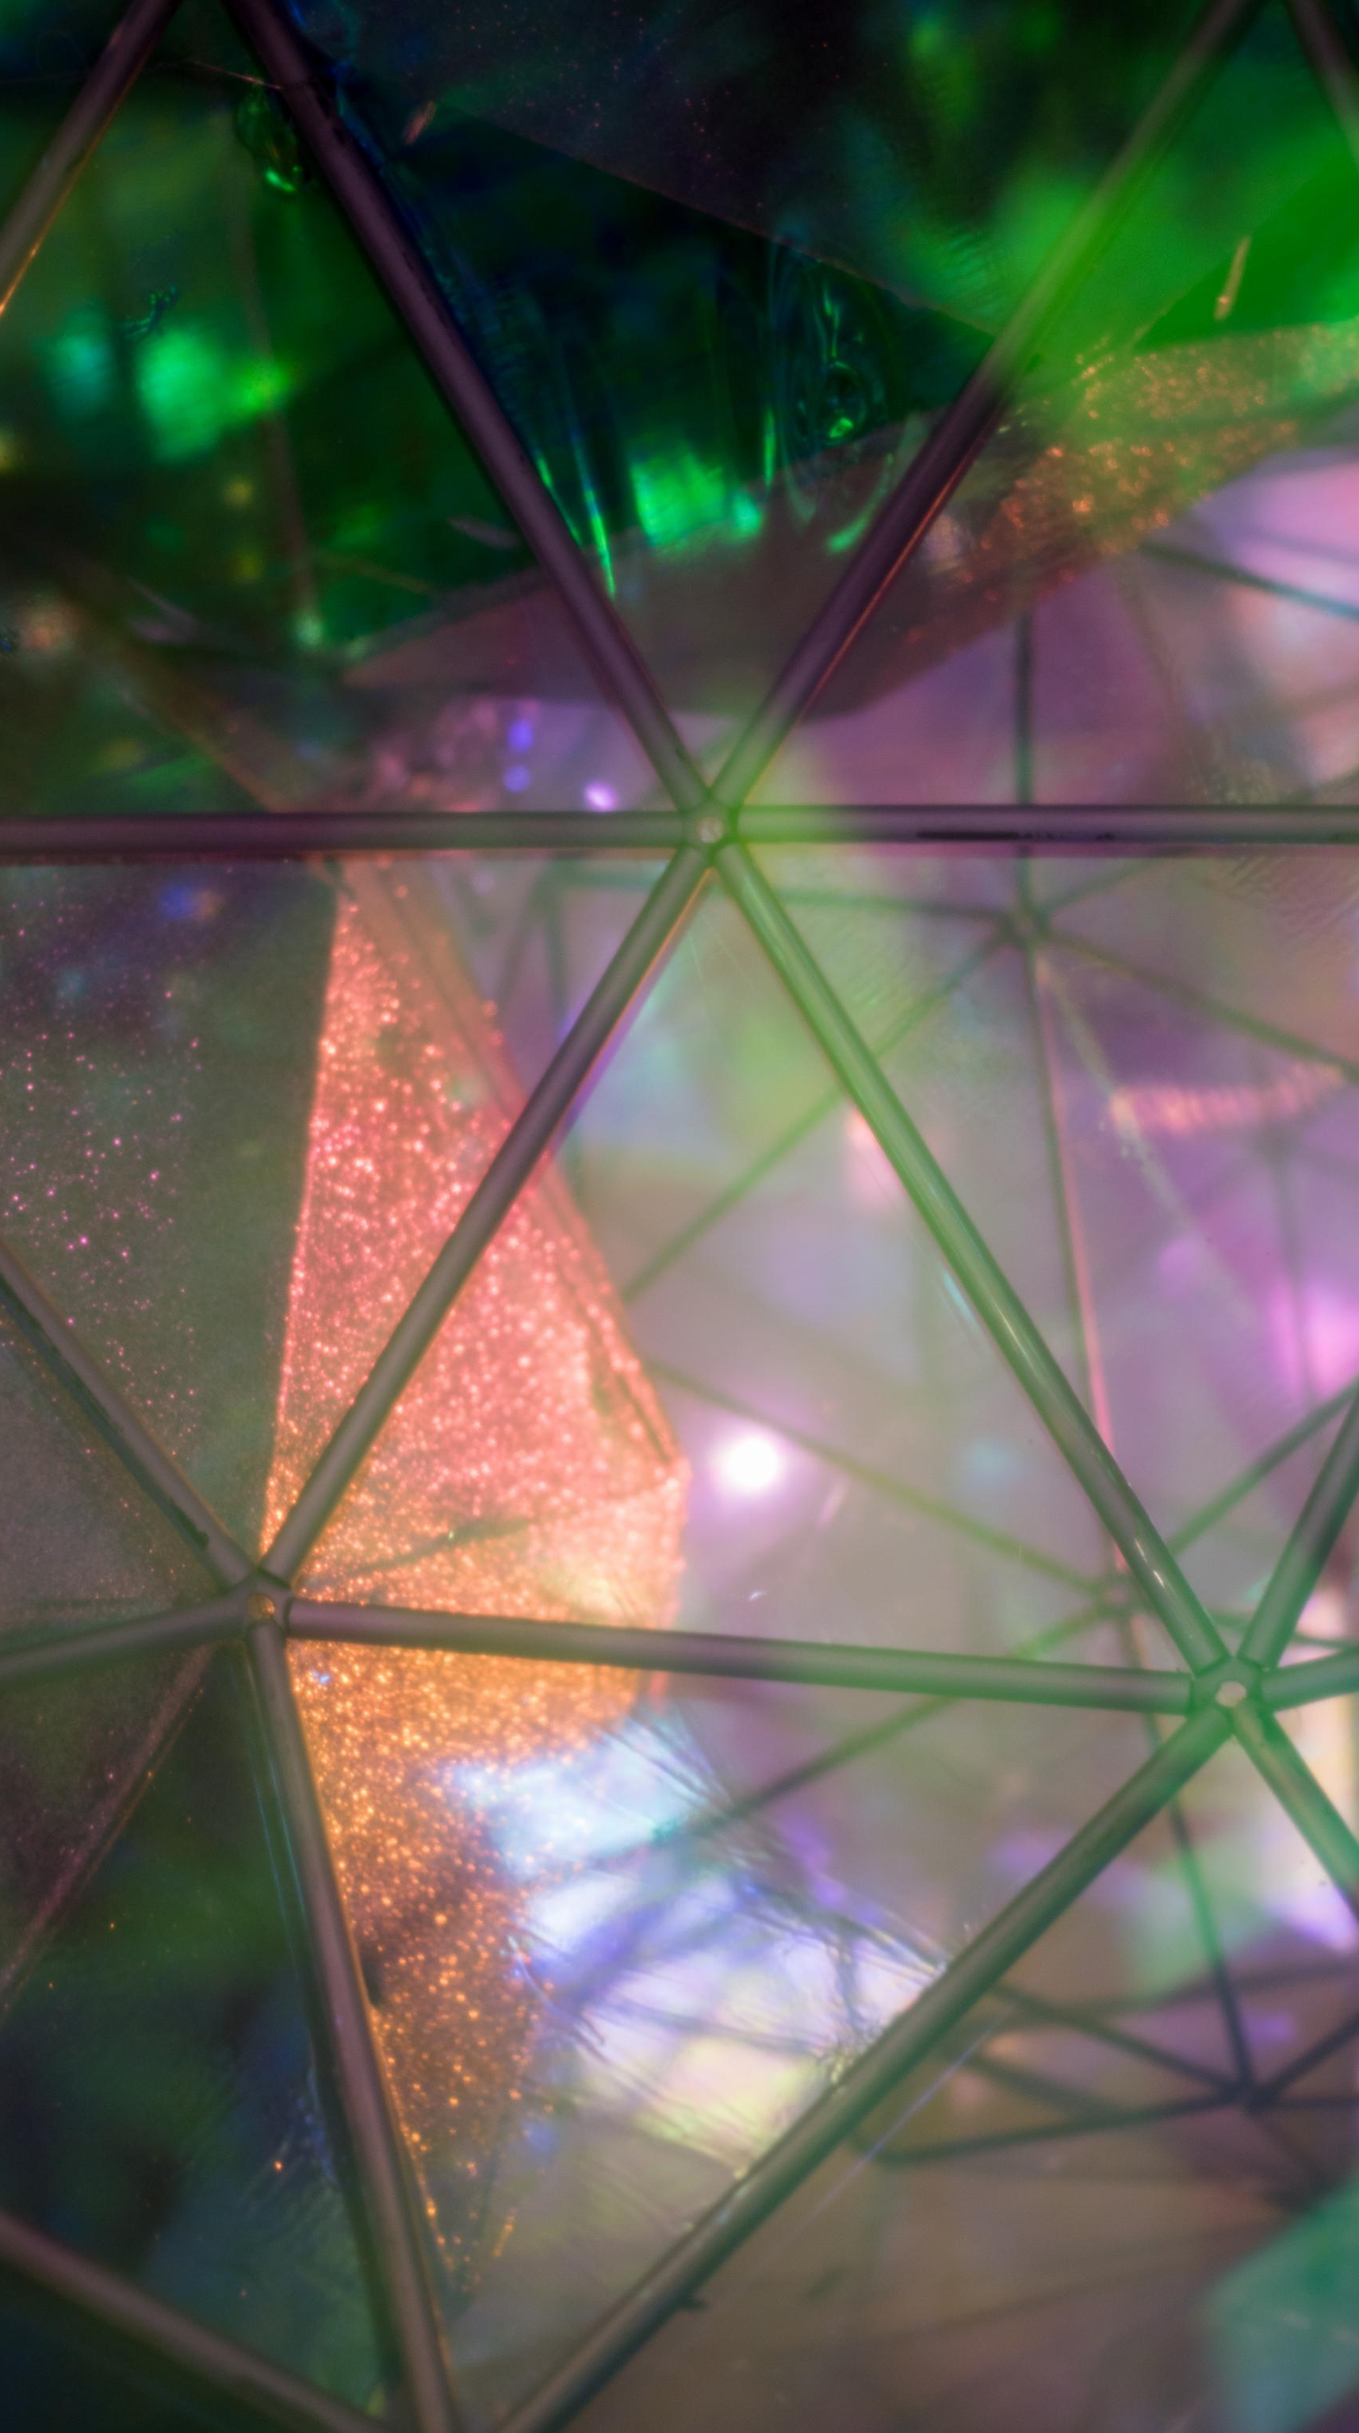
Renderização 3D e modos de visualização
Visualização da Estrutura Espacial
A renderização 3D permite entender a estrutura espacial das malhas tetraédricas usando câmera perspectiva configurável.
Modos de Visualização Flexíveis
O sistema oferece modos para exibir pontos, vértices, arestas e faces, podendo ser combinados para análise detalhada.
Iluminação e Cores Distintas
Faces usam iluminação básica para mostrar profundidade, enquanto arestas e pontos têm cores distintas para fácil identificação.
Integração com Interface ImGui
Framebuffer off-screen integra renderização 3D à interface ImGui, proporcionando desempenho e flexibilidade.
Notes:
A visualização desempenha um papel central no projeto, permitindo compreender a estrutura espacial das malhas tetraédricas geradas. A renderização é realizada com OpenGL, utilizando uma câmera em perspectiva configurável, com controle de rotação, translação e zoom. O sistema oferece diferentes modos de visualização, incluindo exibição apenas dos pontos originais, dos vértices da malha, das arestas dos tetraedros e das faces triangulares, com ou sem iluminação. Esses modos podem ser combinados livremente, permitindo analisar tanto a topologia quanto a geometria da malha. A renderização das faces utiliza iluminação básica para realçar a orientação e a profundidade, enquanto as arestas e pontos são desenhados com cores distintas para facilitar a identificação. Um framebuffer off-screen é utilizado para integrar a renderização 3D diretamente à interface ImGui, garantindo flexibilidade e desempenho. Esses recursos tornam a aplicação não apenas funcional, mas também uma ferramenta visual eficaz para estudo e depuração de algoritmos geométricos.

Slide 6
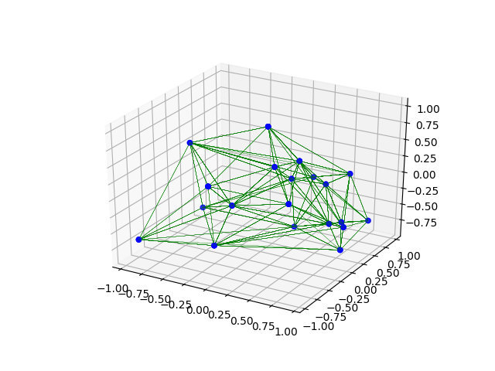
O que é a Tetrahedralização?
Enquanto em 2D dividimos o plano em triângulos, em 3D o método de Delaunay particiona o volume em tetraedros.
É uma técnica essencial para converter um conjunto de pontos desorganizados em uma malha contígua e coerente, preservando a vizinhança topológica entre os elementos.
Notes:
Este projeto tem como objetivo principal o estudo e a implementação prática de técnicas de tetrahedralização em geometria computacional, integrando conceitos matemáticos, estruturas de dados geométricas e visualização interativa em tempo real. A aplicação foi desenvolvida em C++ e utiliza OpenGL para renderização gráfica, ImGui para a construção da interface do usuário e bibliotecas auxiliares como GLFW e GLEW para gerenciamento de contexto gráfico e eventos. A motivação central está na necessidade de representar volumes tridimensionais de forma discreta, utilizando tetraedros, o que é essencial em áreas como simulação física, métodos de elementos finitos, análise estrutural, computação gráfica e modelagem científica. O sistema permite a geração de conjuntos de pontos 3D de diferentes origens, como modelos importados em formato OBJ ou pontos gerados proceduralmente em formas geométricas conhecidas, como cubos, esferas, cilindros e cones. A partir desses pontos, o usuário pode aplicar dois métodos distintos de tetrahedralização: um baseado na biblioteca CGAL, reconhecida por sua robustez numérica, e outro implementado manualmente, seguindo o algoritmo incremental de Delaunay em três dimensões. Além disso, o projeto oferece uma visualização detalhada da malha gerada, com controle de câmera, modos de exibição configuráveis e execução passo a passo do algoritmo, permitindo não apenas o uso prático, mas também o entendimento didático do processo de construção da triangulação de Delaunay 3D.

Slide 7
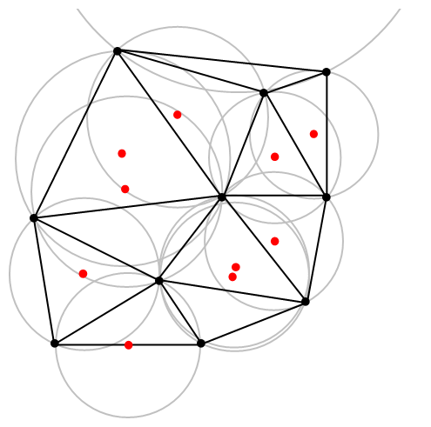
Propriedades Geométricas
Esfera Vazia
A propriedade definidora de Delaunay em 3D é que a esfera circunscrita a qualquer tetraedro não deve conter nenhum outro ponto do conjunto de dados em seu interior.
Isso garante que os tetraedros sejam o mais "regulares" possível, evitando conexões entre pontos excessivamente distantes que cruzariam outros elementos.
Notes:
Este projeto tem como objetivo principal o estudo e a implementação prática de técnicas de tetrahedralização em geometria computacional, integrando conceitos matemáticos, estruturas de dados geométricas e visualização interativa em tempo real. A aplicação foi desenvolvida em C++ e utiliza OpenGL para renderização gráfica, ImGui para a construção da interface do usuário e bibliotecas auxiliares como GLFW e GLEW para gerenciamento de contexto gráfico e eventos. A motivação central está na necessidade de representar volumes tridimensionais de forma discreta, utilizando tetraedros, o que é essencial em áreas como simulação física, métodos de elementos finitos, análise estrutural, computação gráfica e modelagem científica. O sistema permite a geração de conjuntos de pontos 3D de diferentes origens, como modelos importados em formato OBJ ou pontos gerados proceduralmente em formas geométricas conhecidas, como cubos, esferas, cilindros e cones. A partir desses pontos, o usuário pode aplicar dois métodos distintos de tetrahedralização: um baseado na biblioteca CGAL, reconhecida por sua robustez numérica, e outro implementado manualmente, seguindo o algoritmo incremental de Delaunay em três dimensões. Além disso, o projeto oferece uma visualização detalhada da malha gerada, com controle de câmera, modos de exibição configuráveis e execução passo a passo do algoritmo, permitindo não apenas o uso prático, mas também o entendimento didático do processo de construção da triangulação de Delaunay 3D.

Slide 8
Complexidade e Duração
O(nlogn)
Caso Médio
Escalabilidade no Espaço
Diferente do 2D (que é sempre linear em relação ao número de triângulos), a triangulação em 3D pode gerar até O(n²) tetraedros para n pontos no pior cenário teórico, embora na prática costume ser muito menor.
O(n²)
Pior Caso
Notes:
Este projeto tem como objetivo principal o estudo e a implementação prática de técnicas de tetrahedralização em geometria computacional, integrando conceitos matemáticos, estruturas de dados geométricas e visualização interativa em tempo real. A aplicação foi desenvolvida em C++ e utiliza OpenGL para renderização gráfica, ImGui para a construção da interface do usuário e bibliotecas auxiliares como GLFW e GLEW para gerenciamento de contexto gráfico e eventos. A motivação central está na necessidade de representar volumes tridimensionais de forma discreta, utilizando tetraedros, o que é essencial em áreas como simulação física, métodos de elementos finitos, análise estrutural, computação gráfica e modelagem científica. O sistema permite a geração de conjuntos de pontos 3D de diferentes origens, como modelos importados em formato OBJ ou pontos gerados proceduralmente em formas geométricas conhecidas, como cubos, esferas, cilindros e cones. A partir desses pontos, o usuário pode aplicar dois métodos distintos de tetrahedralização: um baseado na biblioteca CGAL, reconhecida por sua robustez numérica, e outro implementado manualmente, seguindo o algoritmo incremental de Delaunay em três dimensões. Além disso, o projeto oferece uma visualização detalhada da malha gerada, com controle de câmera, modos de exibição configuráveis e execução passo a passo do algoritmo, permitindo não apenas o uso prático, mas também o entendimento didático do processo de construção da triangulação de Delaunay 3D.

Slide 9
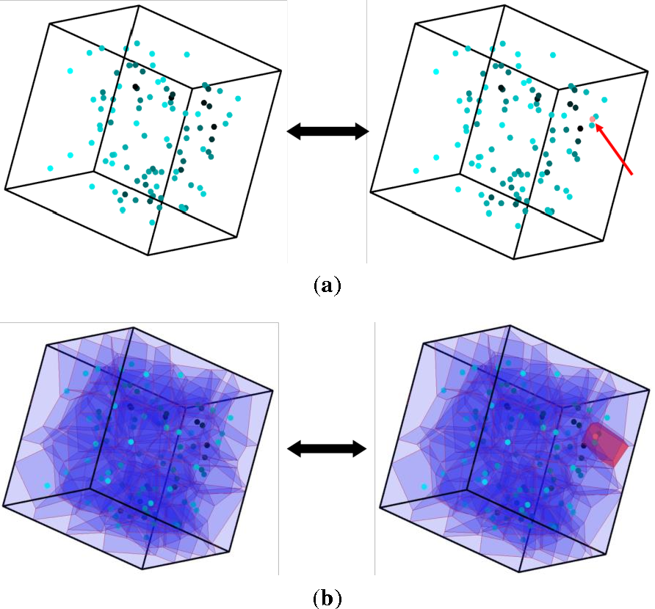
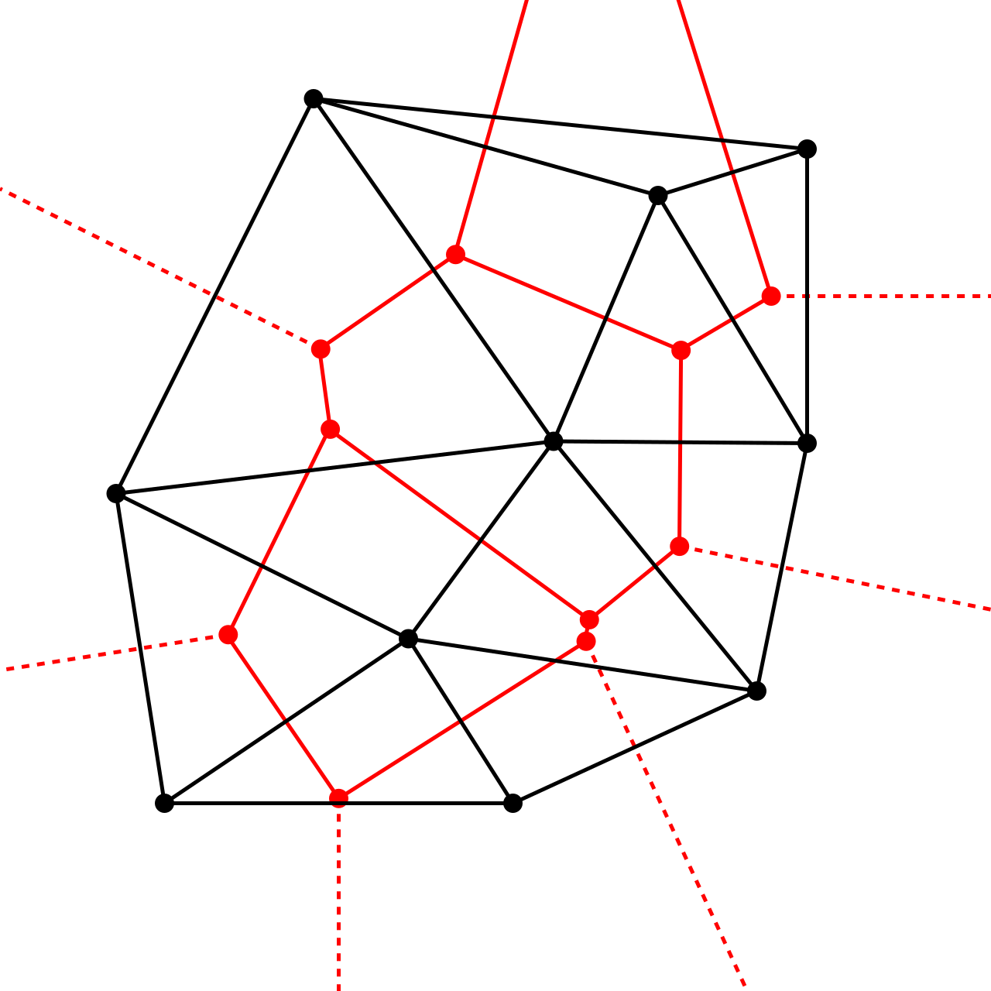
Dualidade com Voronoi
O Diagrama de Voronoi 3D é o dual matemático da malha de Delaunay.
Cada vértice de Voronoi é o centro de uma esfera circunscrita de um tetraedro de Delaunay.
As células de Voronoi definem a zona de influência espacial de cada ponto.
Útil para análise de território, cristalografia e biologia celular.
Notes:
Este projeto tem como objetivo principal o estudo e a implementação prática de técnicas de tetrahedralização em geometria computacional, integrando conceitos matemáticos, estruturas de dados geométricas e visualização interativa em tempo real. A aplicação foi desenvolvida em C++ e utiliza OpenGL para renderização gráfica, ImGui para a construção da interface do usuário e bibliotecas auxiliares como GLFW e GLEW para gerenciamento de contexto gráfico e eventos. A motivação central está na necessidade de representar volumes tridimensionais de forma discreta, utilizando tetraedros, o que é essencial em áreas como simulação física, métodos de elementos finitos, análise estrutural, computação gráfica e modelagem científica. O sistema permite a geração de conjuntos de pontos 3D de diferentes origens, como modelos importados em formato OBJ ou pontos gerados proceduralmente em formas geométricas conhecidas, como cubos, esferas, cilindros e cones. A partir desses pontos, o usuário pode aplicar dois métodos distintos de tetrahedralização: um baseado na biblioteca CGAL, reconhecida por sua robustez numérica, e outro implementado manualmente, seguindo o algoritmo incremental de Delaunay em três dimensões. Além disso, o projeto oferece uma visualização detalhada da malha gerada, com controle de câmera, modos de exibição configuráveis e execução passo a passo do algoritmo, permitindo não apenas o uso prático, mas também o entendimento didático do processo de construção da triangulação de Delaunay 3D.

Slide 10
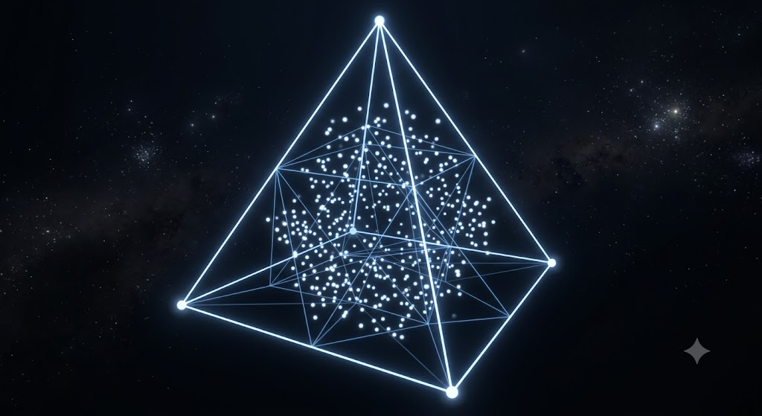
Implementação incremental do algoritmo de Delaunay
Criação do Super-Tetraedro
O algoritmo inicia com um super-tetraedro que engloba todos os pontos para garantir uma base válida.
Notes:
A implementação própria do algoritmo de Delaunay em três dimensões segue uma abordagem incremental, inspirada no algoritmo de Bowyer–Watson. Inicialmente, é criado um super-tetraedro que engloba todos os pontos de entrada, garantindo uma base válida para o processo. Em seguida, os pontos são inseridos um a um na malha. Para cada novo ponto, o algoritmo percorre os tetraedros existentes e identifica aqueles cuja circunsfera contém o ponto, marcando-os como inválidos. Esses tetraedros são removidos, formando uma cavidade poligonal delimitada por faces externas. A cavidade é então retriangulada, conectando o novo ponto a cada uma dessas faces, criando novos tetraedros que restauram a propriedade de Delaunay. Esse processo é repetido até que todos os pontos tenham sido inseridos. Ao final, os tetraedros que ainda fazem referência aos vértices artificiais do super-tetraedro são removidos. Essa implementação expõe claramente os conceitos fundamentais do algoritmo, permitindo acompanhar visualmente cada etapa e compreender os desafios envolvidos.

Slide 11
Implementação incremental do algoritmo de Delaunay
Criação do Super-Tetraedro
O algoritmo inicia com um super-tetraedro que engloba todos os pontos para garantir uma base válida.
Inserção Incremental de Pontos
Pontos são inseridos um a um, identificando e removendo tetraedros cuja circunsfera contém o ponto novo.
Notes:
A implementação própria do algoritmo de Delaunay em três dimensões segue uma abordagem incremental, inspirada no algoritmo de Bowyer–Watson. Inicialmente, é criado um super-tetraedro que engloba todos os pontos de entrada, garantindo uma base válida para o processo. Em seguida, os pontos são inseridos um a um na malha. Para cada novo ponto, o algoritmo percorre os tetraedros existentes e identifica aqueles cuja circunsfera contém o ponto, marcando-os como inválidos. Esses tetraedros são removidos, formando uma cavidade poligonal delimitada por faces externas. A cavidade é então retriangulada, conectando o novo ponto a cada uma dessas faces, criando novos tetraedros que restauram a propriedade de Delaunay. Esse processo é repetido até que todos os pontos tenham sido inseridos. Ao final, os tetraedros que ainda fazem referência aos vértices artificiais do super-tetraedro são removidos. Essa implementação expõe claramente os conceitos fundamentais do algoritmo, permitindo acompanhar visualmente cada etapa e compreender os desafios envolvidos.

Slide 12
Implementação incremental do algoritmo de Delaunay
Criação do Super-Tetraedro
O algoritmo inicia com um super-tetraedro que engloba todos os pontos para garantir uma base válida.
Inserção Incremental de Pontos
Pontos são inseridos um a um, identificando e removendo tetraedros cuja circunsfera contém o ponto novo.
Retriangulação da Cavidade
Após remoção dos tetraedros inválidos, a cavidade poligonal é retriangulada conectando o novo ponto às faces externas.
Notes:
A implementação própria do algoritmo de Delaunay em três dimensões segue uma abordagem incremental, inspirada no algoritmo de Bowyer–Watson. Inicialmente, é criado um super-tetraedro que engloba todos os pontos de entrada, garantindo uma base válida para o processo. Em seguida, os pontos são inseridos um a um na malha. Para cada novo ponto, o algoritmo percorre os tetraedros existentes e identifica aqueles cuja circunsfera contém o ponto, marcando-os como inválidos. Esses tetraedros são removidos, formando uma cavidade poligonal delimitada por faces externas. A cavidade é então retriangulada, conectando o novo ponto a cada uma dessas faces, criando novos tetraedros que restauram a propriedade de Delaunay. Esse processo é repetido até que todos os pontos tenham sido inseridos. Ao final, os tetraedros que ainda fazem referência aos vértices artificiais do super-tetraedro são removidos. Essa implementação expõe claramente os conceitos fundamentais do algoritmo, permitindo acompanhar visualmente cada etapa e compreender os desafios envolvidos.

Slide 13
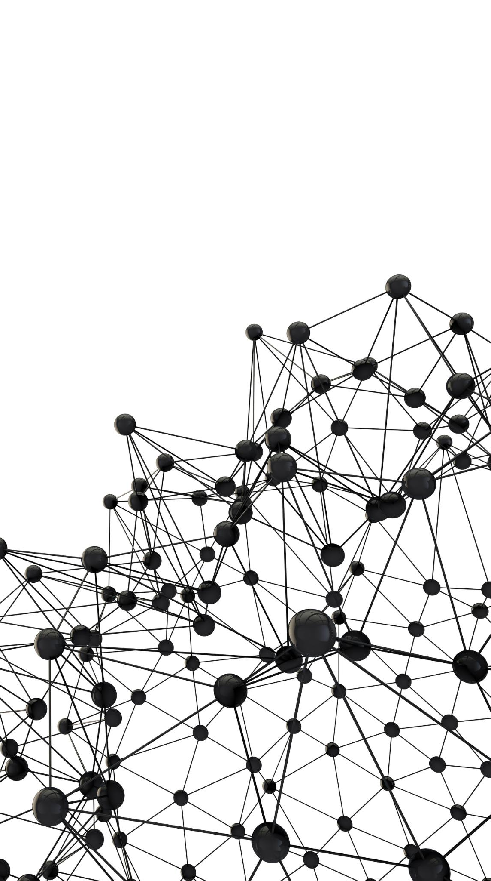
Implementação incremental do algoritmo de Delaunay
Criação do Super-Tetraedro
O algoritmo inicia com um super-tetraedro que engloba todos os pontos para garantir uma base válida.
Inserção Incremental de Pontos
Pontos são inseridos um a um, identificando e removendo tetraedros cuja circunsfera contém o ponto novo.
Retriangulação da Cavidade
Após remoção dos tetraedros inválidos, a cavidade poligonal é retriangulada conectando o novo ponto às faces externas.
Remoção de Vértices Artificiais
Os tetraedros que referenciam os vértices do super-tetraedro são removidos para finalizar a malha correta.
Notes:
A implementação própria do algoritmo de Delaunay em três dimensões segue uma abordagem incremental, inspirada no algoritmo de Bowyer–Watson. Inicialmente, é criado um super-tetraedro que engloba todos os pontos de entrada, garantindo uma base válida para o processo. Em seguida, os pontos são inseridos um a um na malha. Para cada novo ponto, o algoritmo percorre os tetraedros existentes e identifica aqueles cuja circunsfera contém o ponto, marcando-os como inválidos. Esses tetraedros são removidos, formando uma cavidade poligonal delimitada por faces externas. A cavidade é então retriangulada, conectando o novo ponto a cada uma dessas faces, criando novos tetraedros que restauram a propriedade de Delaunay. Esse processo é repetido até que todos os pontos tenham sido inseridos. Ao final, os tetraedros que ainda fazem referência aos vértices artificiais do super-tetraedro são removidos. Essa implementação expõe claramente os conceitos fundamentais do algoritmo, permitindo acompanhar visualmente cada etapa e compreender os desafios envolvidos.

Slide 14
Base geométrica da validação de tetraedros
Cálculo da Circunsfera
A circunsfera é calculada usando determinantes e operações vetoriais para definir o centro e o raio da esfera.
Critério de Validação de Delaunay
O novo ponto é comparado com a circunsfera para verificar se o tetraedro viola a condição de Delaunay.
Sensibilidade e Precisão Numérica
O teste requer manejo cuidadoso de erros numéricos, tolerâncias e comparações para garantir precisão.
Importância de Bibliotecas Robustas
Bibliotecas como CGAL são essenciais para implementação confiável e compreensão aprofundada da geometria envolvida.
Notes:
O cálculo da circunsfera de um tetraedro é um elemento central do algoritmo de Delaunay, pois define o critério de validade dos tetraedros em relação a um novo ponto inserido. A circunsfera é a esfera que passa exatamente pelos quatro vértices de um tetraedro. No projeto, esse cálculo é realizado a partir de determinantes e operações vetoriais, considerando um dos pontos como referência e resolvendo o sistema que define o centro da esfera. Uma vez obtido o centro, o raio ao quadrado é calculado e comparado com a distância do novo ponto a esse centro. Se o ponto estiver estritamente dentro da circunsfera, o tetraedro viola a condição de Delaunay e deve ser removido. Esse teste é sensível a erros numéricos, o que exige cuidados com tolerâncias e comparações. A implementação explicita essas dificuldades e reforça a importância de bibliotecas robustas como a CGAL, ao mesmo tempo em que fornece uma compreensão aprofundada da geometria envolvida.

Slide 15
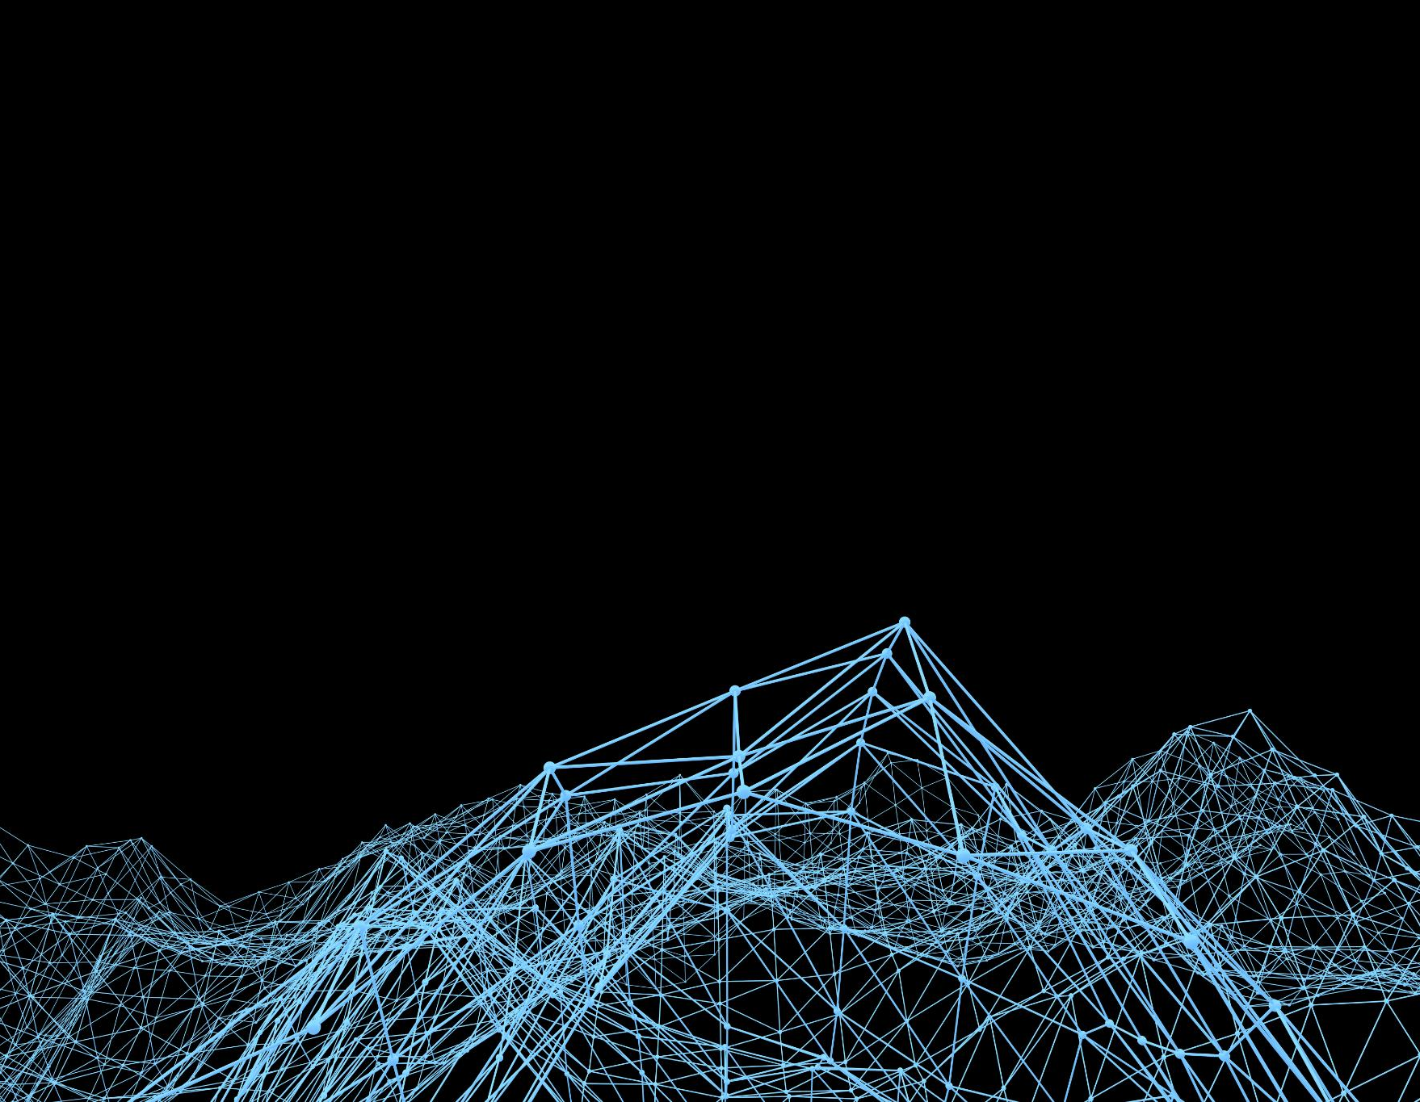
Análise dos resultados obtidos
Comparação de Abordagens
Ambas as abordagens geram malhas volumétricas coerentes a partir dos dados de pontos fornecidos.
Desempenho e Robustez CGAL
  A abordagem CGAL se destaca pela velocidade e robustez, produzindo malhas estáveis em configurações complexas.
Algoritmo Implementado
  A implementação tem desempenho inferior e maior sensibilidade a casos degenerados, mas detalha o algoritmo de Delaunay.
Notes:
Os resultados obtidos demonstram que ambas as abordagens de tetrahedralização são capazes de gerar malhas volumétricas coerentes a partir dos conjuntos de pontos fornecidos. A abordagem baseada na CGAL se destaca pela velocidade de execução e pela robustez numérica, produzindo malhas estáveis mesmo em configurações mais complexas. Por outro lado, a implementação própria apresenta desempenho inferior e maior sensibilidade a casos degenerados, mas oferece uma visão detalhada do funcionamento interno do algoritmo de Delaunay. A visualização incremental evidencia claramente as etapas de remoção e reconstrução de tetraedros, facilitando a compreensão conceitual. Essa comparação reforça a importância de bibliotecas especializadas em aplicações de produção, ao mesmo tempo em que destaca o valor educacional de implementações manuais para fins de aprendizado e experimentação.

Slide 16
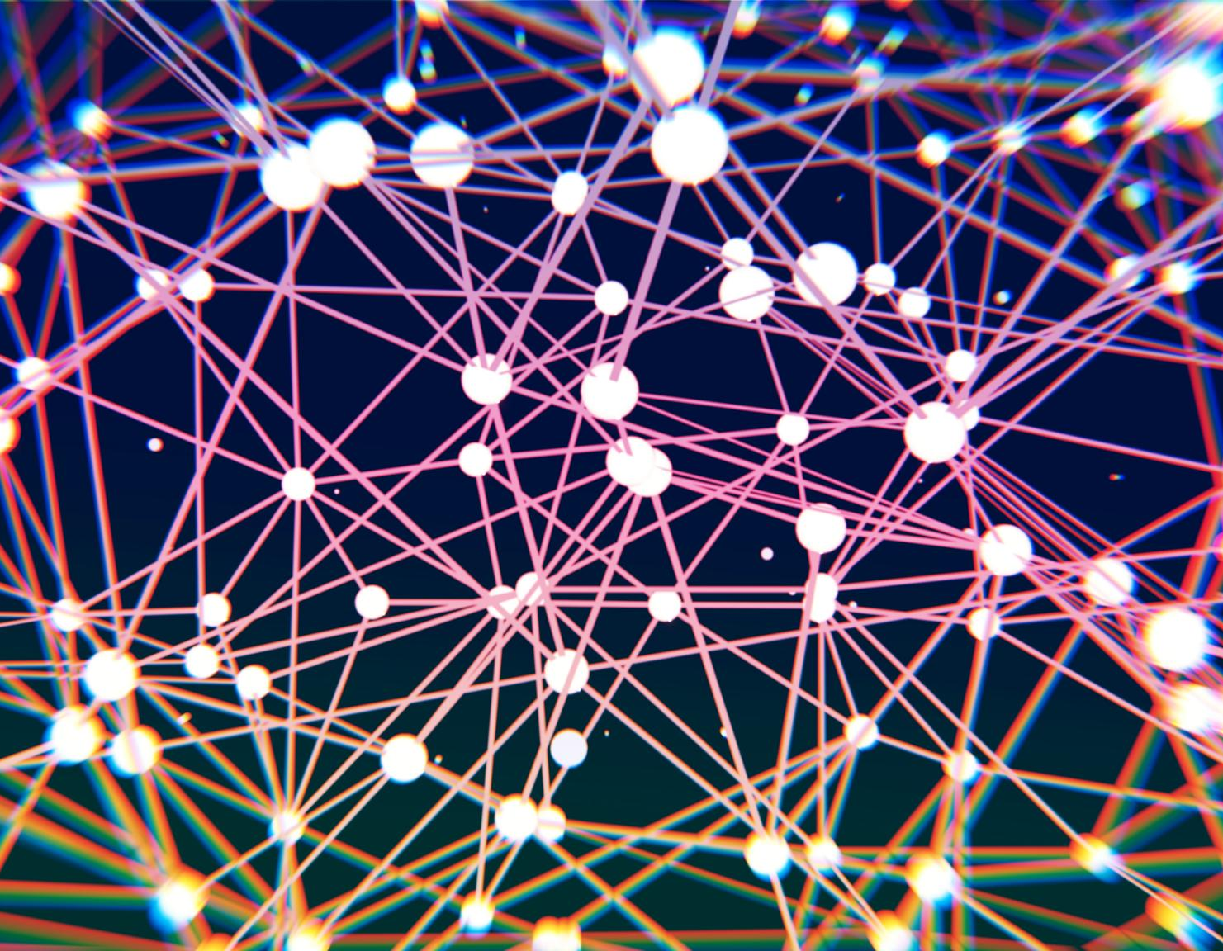
Desafios atuais e melhorias futuras
Limitações do Algoritmo
O algoritmo de Delaunay não lida bem com casos degenerados, como pontos coplanares, causando falhas e malhas inválidas.
Desempenho para Grandes Conjuntos
O desempenho atual não é otimizado para grandes conjuntos de pontos, limitando aplicações práticas em cenários exigentes.
Melhorias Futuras
Futuras melhorias incluem otimização com estruturas espaciais, qualidade de malha, refinamento e suporte a restrições de fronteira.
Aplicações Avançadas
A malha tetraédrica pode ser aplicada em simulações físicas e métodos numéricos para ampliar o alcance do projeto.
Notes:
Apesar dos resultados positivos, o projeto apresenta algumas limitações que abrem espaço para extensões futuras. A implementação própria do algoritmo de Delaunay não lida de forma robusta com todos os casos degenerados, como pontos coplanares ou quase coplanares, o que pode resultar em falhas ou malhas inválidas. Além disso, o desempenho não é otimizado para grandes conjuntos de pontos, limitando sua aplicação prática em cenários mais exigentes. Como extensões futuras, pode-se considerar a implementação de estratégias de otimização, como estruturas de aceleração espacial, bem como a integração de critérios de qualidade de malha, refinamento adaptativo e suporte a restrições de fronteira. Outra possibilidade é a aplicação direta da malha tetraédrica em simulações físicas ou métodos numéricos, ampliando ainda mais o alcance do projeto.

Slide 17
Síntese e considerações finais
Implementação Integrada
O projeto combina teoria, prática e visualização interativa para uma tetrahedralização completa em geometria computacional.
Algoritmos Complexos
Exploração didática da triangulação de Delaunay 3D, comparada a soluções industriais robustas como CGAL.
Arquitetura Modular
Estruturas de dados definidas e interface gráfica intuitiva criam um sistema flexível e extensível.
Ferramenta Educacional
O projeto serve como ferramenta para aprender e experimentar conceitos fundamentais da geometria computacional.
Notes:
Em conclusão, o projeto apresenta uma implementação abrangente e integrada de tetrahedralização em geometria computacional, combinando teoria, prática e visualização interativa. A aplicação demonstra como algoritmos complexos, como a triangulação de Delaunay em três dimensões, podem ser explorados de forma didática e ao mesmo tempo comparados com soluções industriais robustas, como a CGAL. A arquitetura modular, as estruturas de dados bem definidas e a interface gráfica intuitiva contribuem para um sistema flexível e extensível. Mais do que um simples exercício de programação, o projeto se configura como uma ferramenta de aprendizado e experimentação, capaz de aprofundar a compreensão de conceitos fundamentais de geometria computacional e inspirar futuras aplicações em simulação, engenharia e computação gráfica.

